Slide 1

И. РАЗЗАКОВ АТЫНДАГЫ КЫРГЫЗ МАМЛЕКЕТТИК ТЕХНИКАЛЫК УНИВЕРСИТЕТИ
ЭНЕРГЕТИКА ИНСТИТУТУ
Техносфералык коопсуздук кафедрасынын
2025–2026-окуу жылы үчүн
ЖЫЛДЫК ОТЧЁТУ
Бишкек, 2026

Slide 2
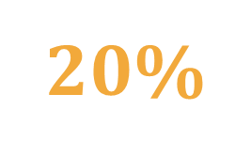


Кадрдык курам
Профессордук-окутуучулук курамдын (ПОК) сапаттык көрсөткүчтөрү
24
47%
ПОК жалпы саны
Илимий даражалуулук
15 штаттык + 9 айкалыштырып иштегендер
7 илимдин кандидаты, 1 доктор
100%
Базалык билими
бардык кызматкерлер
«Техносфералык коопсуздук» кафедрасы • 2025–2026-окуу жылы
4

Slide 3










Кафедранын стратегиялык максаттары
Билим берүүнүн сапатын пландаштыруу — 2025–2026-окуу жылы
Квалификацияны жогорулатуу
Кафедранын илимий иш-чаралары
Эмгек коопсуздугу боюнча башка мекемелердин, университеттердин кызматкерлеринин квалификациясын жогорулатуу.
Тегерек столдор, конференциялар, тармактык кенеш, СИИИ,илим декадасы.
«Техносфералык коопсуздук» кафедрасы • 2025–2026-окуу жылы
2

Slide 4
Билим берүү программалары
Багыт: 760300 — Техносфералык коопсуздук
Деңгээл | Профилдер / программалар | Күндүзгү | Сырттан | СОП
Бакалавр | Технологиялык процесстердин жана өндүрүштөрдүн коопсуздугу | ✓ | ✓ | -
 | Өзгөчө кырдаалдардагы коргоо | ✓ | ✓ | —
 | Курчап турган чөйрөнү коргоо жана ЖРАТУ | ✓ | — | —
Магистратура | Технологиялык процесстердин жана өндүрүштөрдүн коопсуздугу | ✓ | ✓ | —
 | Өзгөчө кырдаалдардагы коргоо | ✓ | ✓ | —
 | Курчап турган чөйрөнү коргоо жана ЖРАТУ | ✓ | — | —
«Техносфералык коопсуздук» кафедрасы • 2025–2026-окуу жылы
3

Slide 5

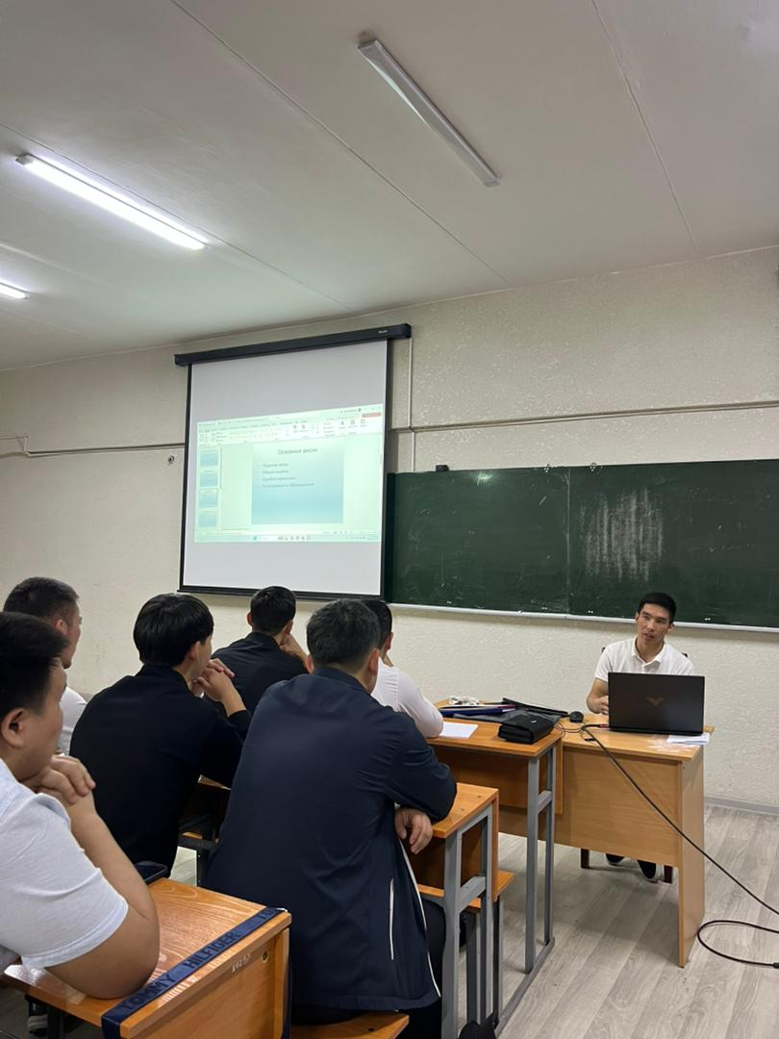
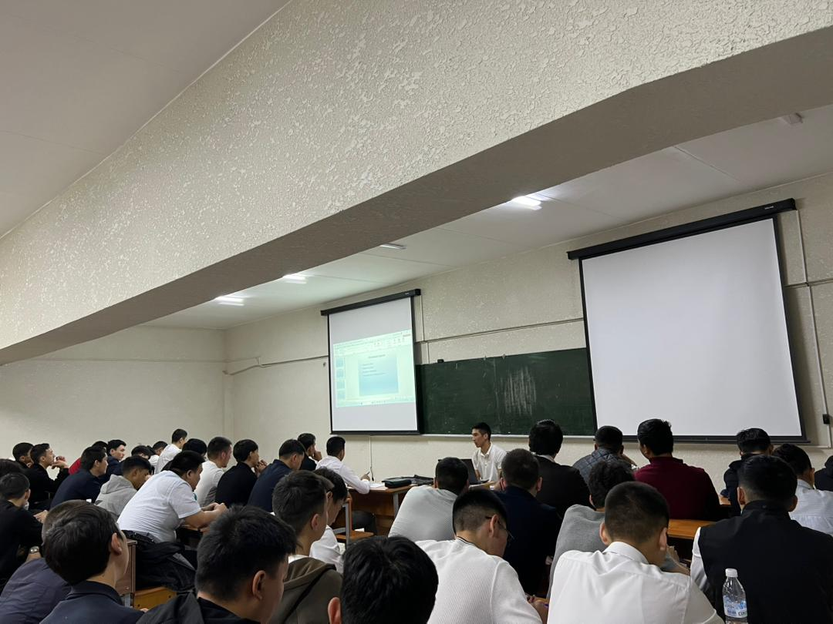
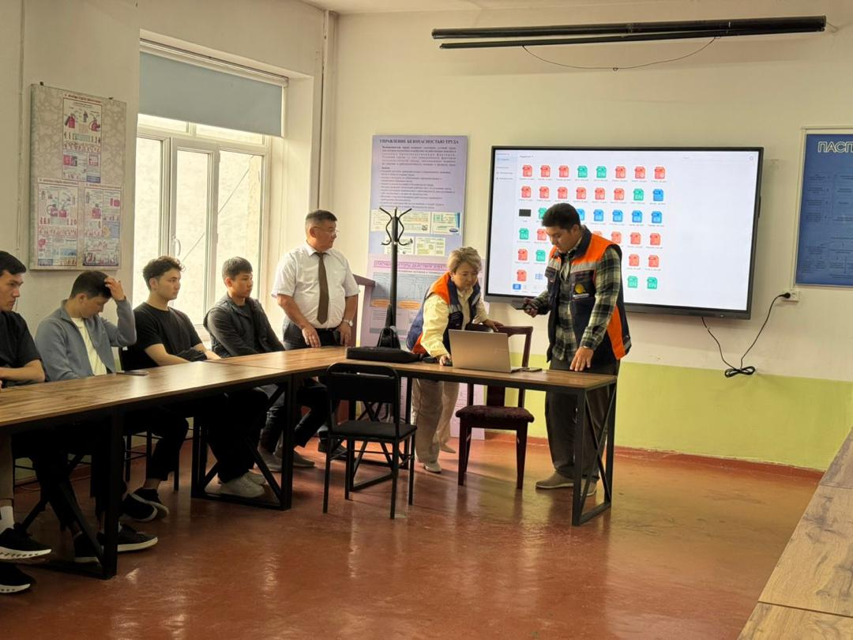
«Техносфералык коопсуздук» кафедрасынын 2025-2026-окуу жылында кесипкөй адистерди
тартууда төмөнкүдөй иш-чаралар аткарылды:
Казакстандын Орал (Уральск) шаарындагы КазИИТУнун а-ч.и.к.,профессору Садыков Р.С.
«Техносфералык коопсуздук» кафедрасына 0,25 ченемге чакырылган.
«Евролифт Сервис» ЖЧКсынын директорунун орун басары Ишенбеков Улан Ишенбекович
«Жүк көтөрүүчү механизмдерди (ЖКМ) эксплуатациялоодо коопсуздукту камсыз кылуу,
коркунучтардын жана тобокелдиктердин пайда болуу себептерин баалоо жана иштин коопсуздугун
жакшыртуу жолдору» темасында конок лекциясы өткөрүлдү.

Slide 6
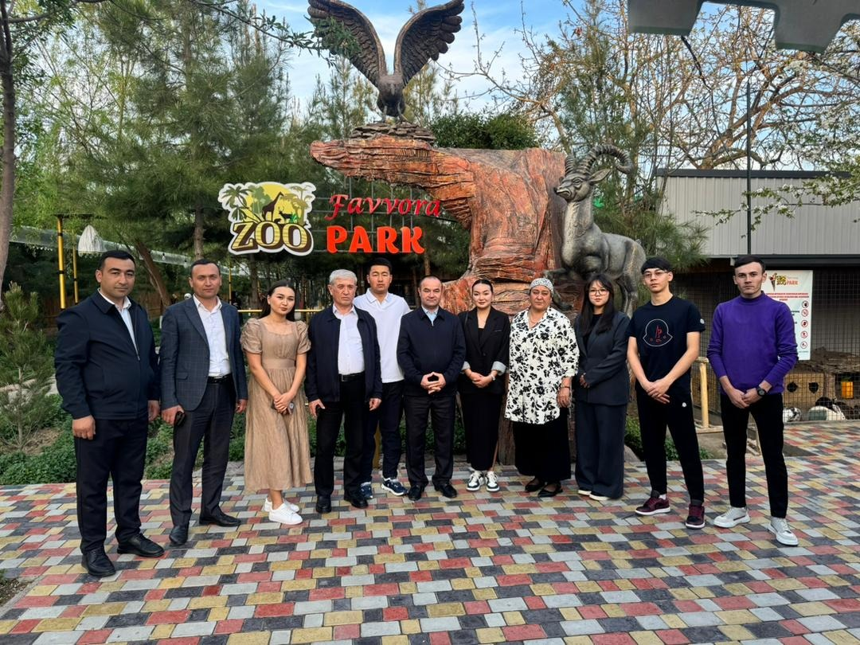
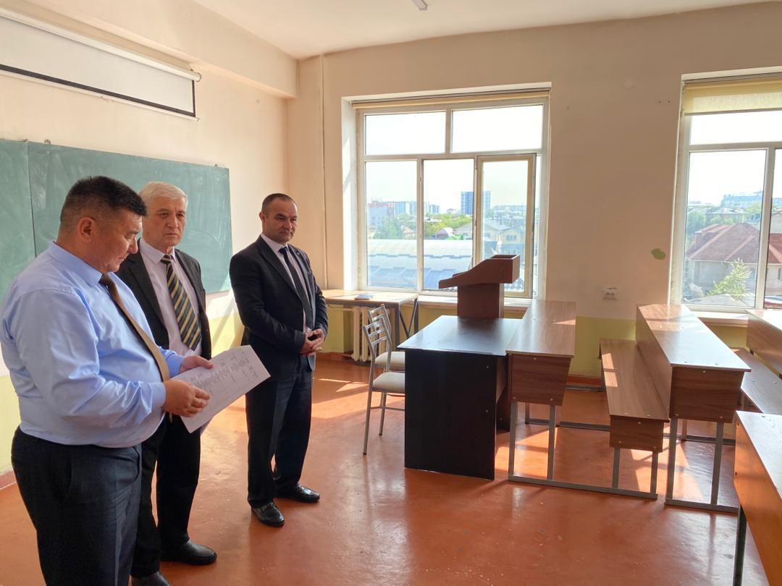
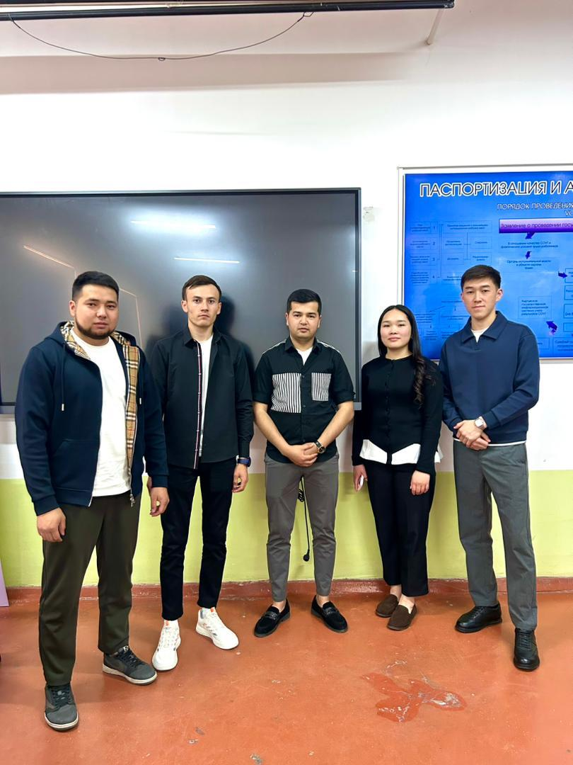
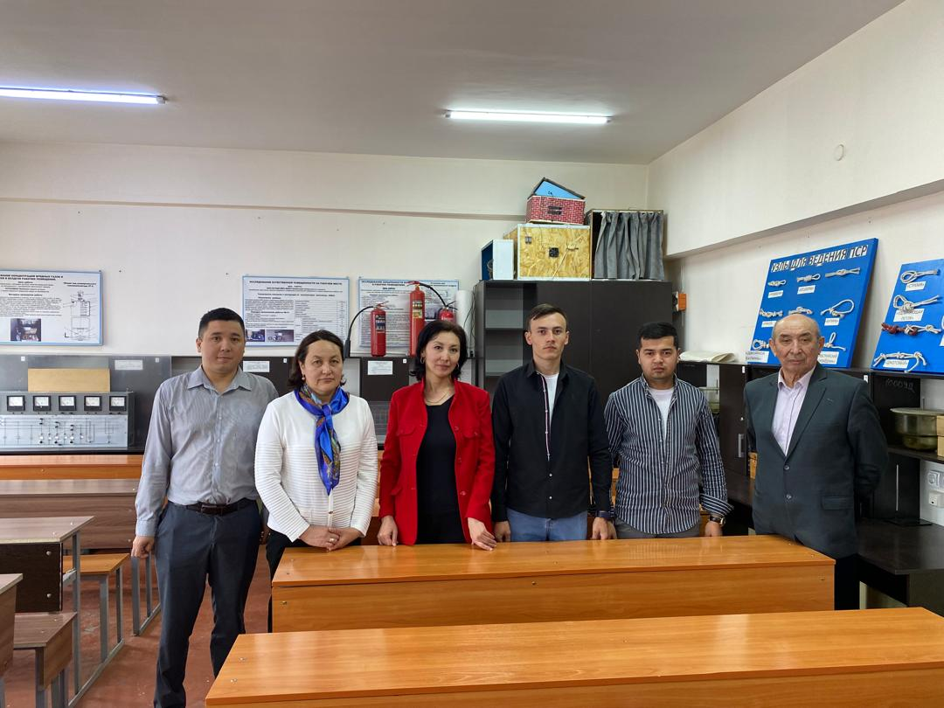
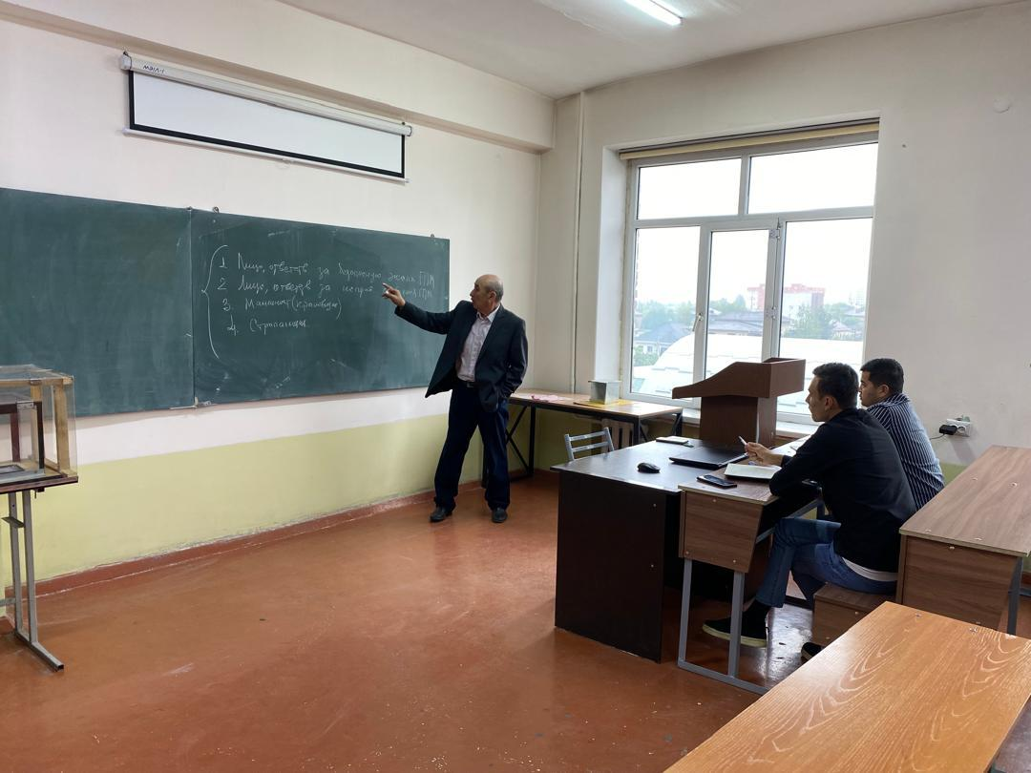
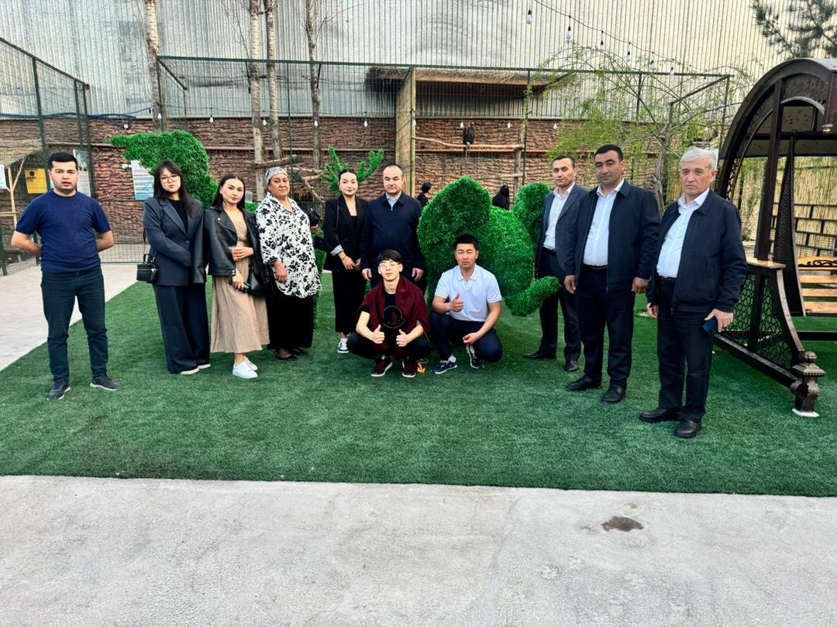
Академиялык мобилдүүлүк
2025–2026-окуу жылында эл аралык академиялык мобилдүүлүк программасынын алкагында кафедранын окутуучулары жана студенттери Өзбекстандын Наманган шаарындагы өнөктөш жогорку окуу жайында тажрыйба алмашып, ошондой эле НамМТУнун магистранттары “Техносфералык коопсуздук” кафедрасында академиялык мобилдүүлүктөн ийгиликтүү өтүштү.

Slide 7
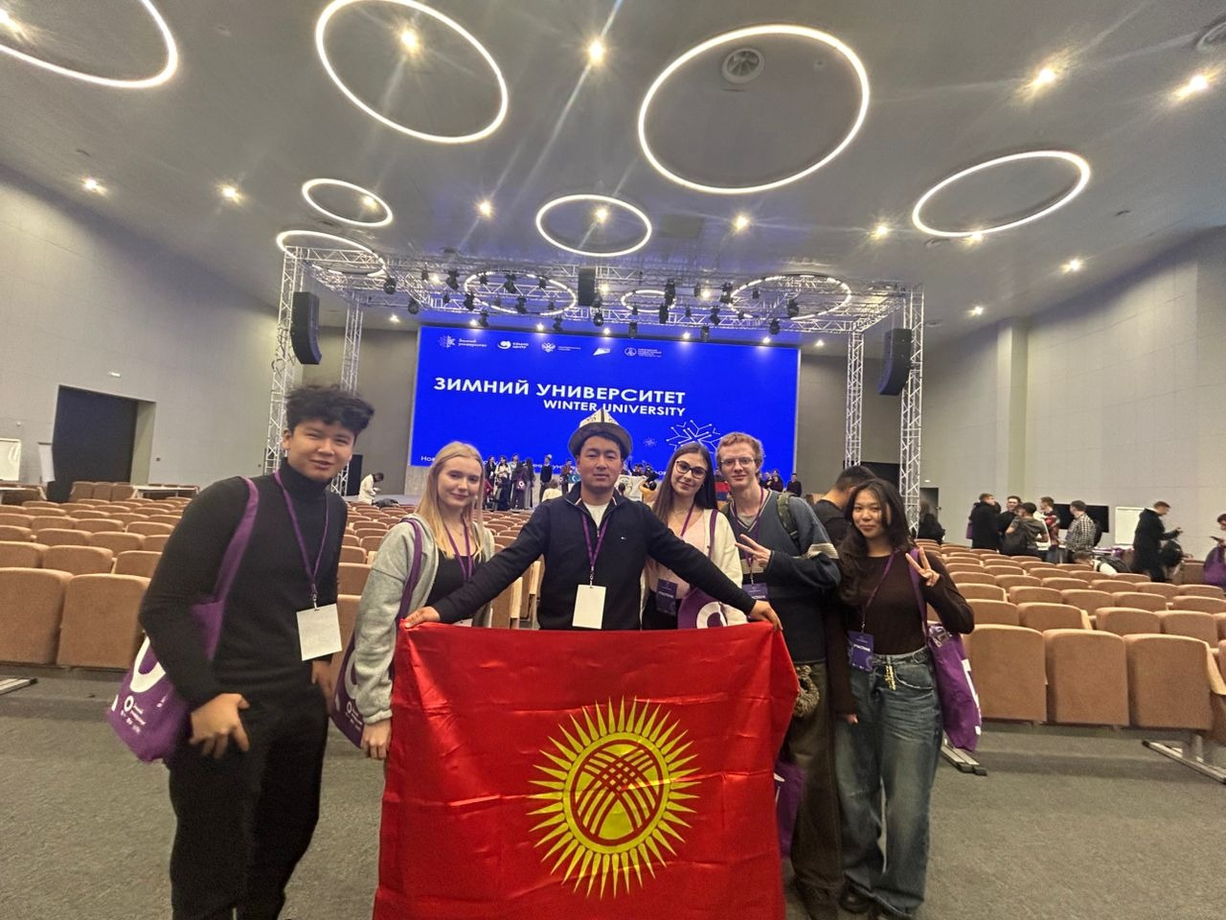
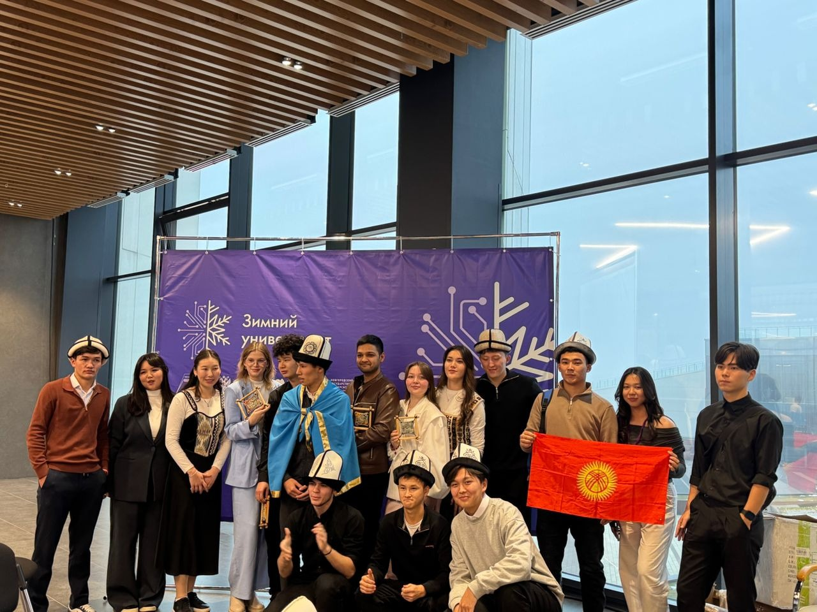
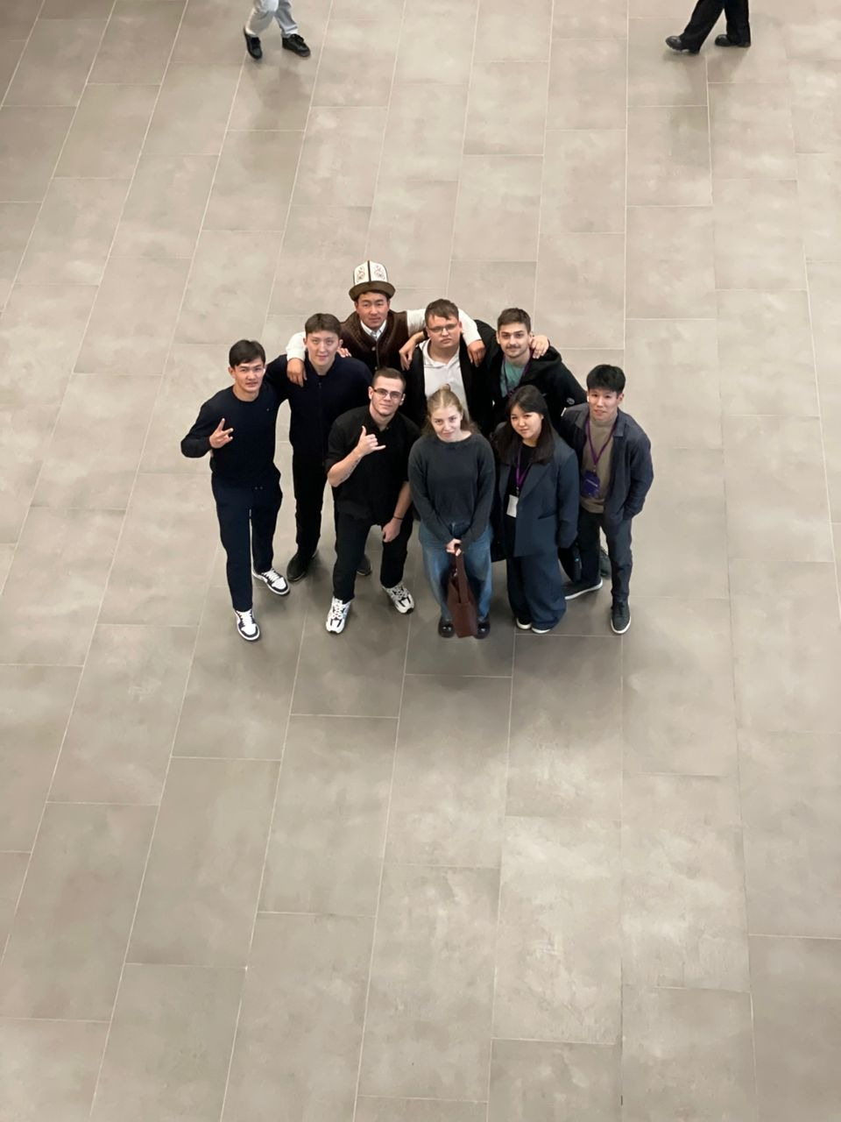
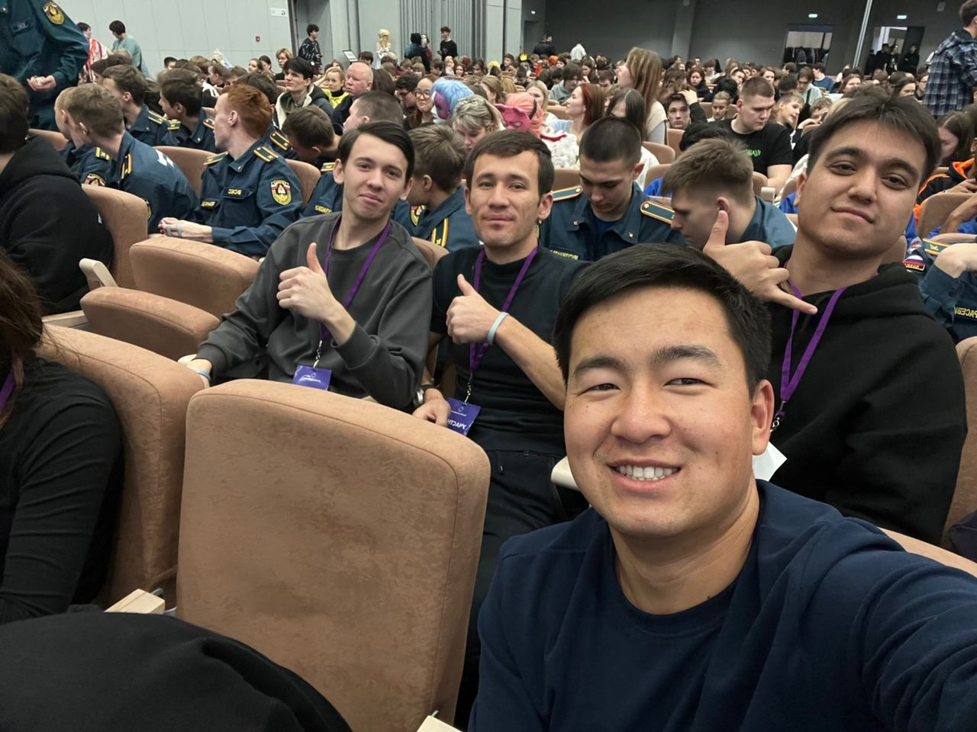
2025–2026-окуу жылында “Техносфералык коопсуздук” багытынын эки студенти Россия Федерациясынын Улуу Новгород шаарындагы Ярослав Мудрый атындагы Новгород мамлекеттик университетинде академиялык мобилдүүлүк программасынын алкагында билим алып, эл аралык тажрыйба топтошту.

Slide 8
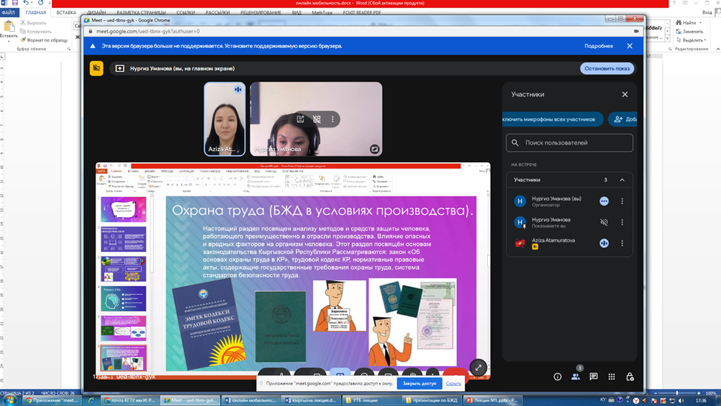
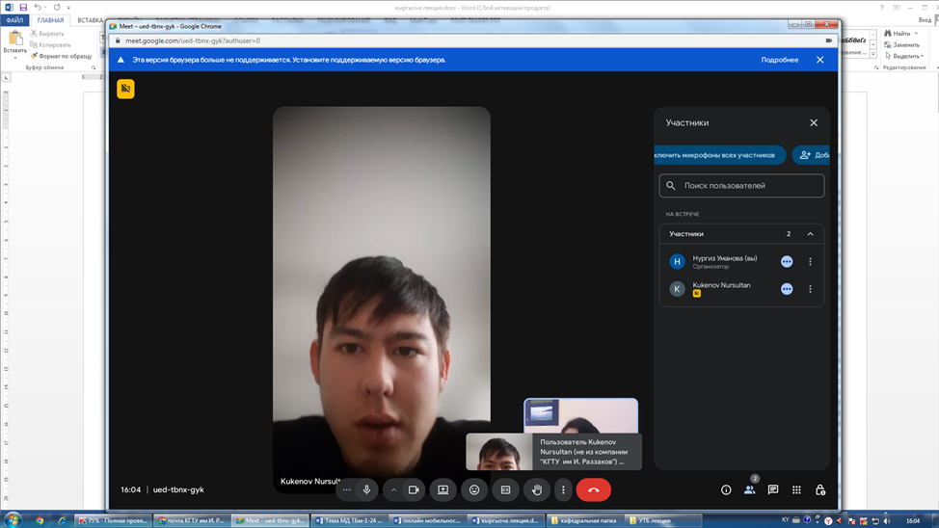
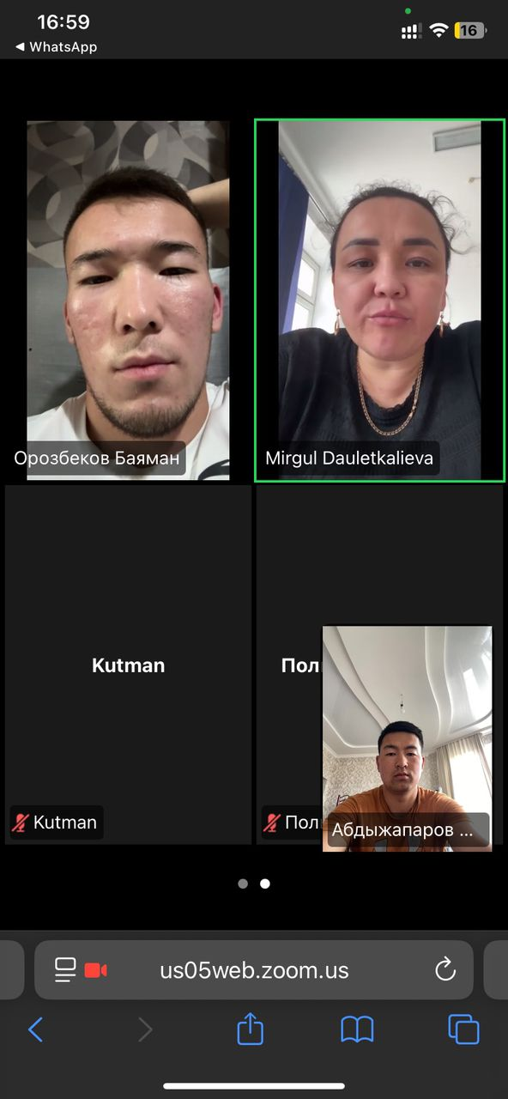
«Техносфералык коопсуздук» кафедрасынын г.и.к., доценти Н. Д. Уманова 2026-жылдын апрель айында (1-апрелден 30-апрелге чейин) Казакстандын Орал (Уральск) шаарындагы КазИИТУда “Техносфералык коопсуздукту башкаруу” предмети боюнча онлайн форматында академиялык мобилдүүлүктөн өттү.Ошондой эле ушул эле убакытта Казакстандын Орал (Уральск) шаарындагы КазИИТУнун окутуучусу «Техносфералык коопсуздук» кафедрасынын 3-курсунун студенттерине онлайн форматында академиялык мобилдүүлүк өттү.

Slide 9

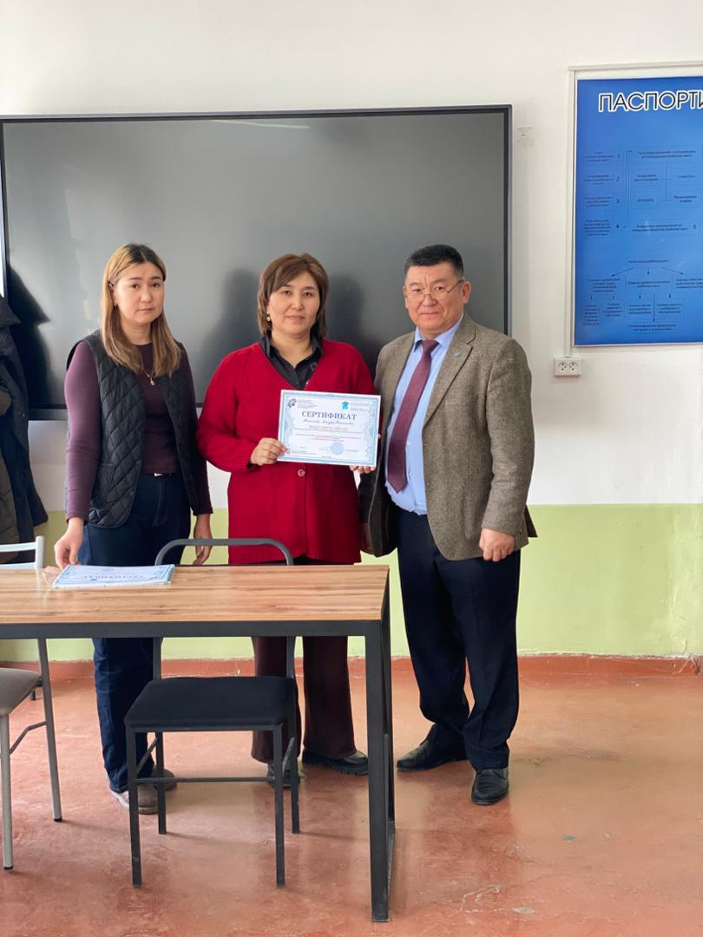
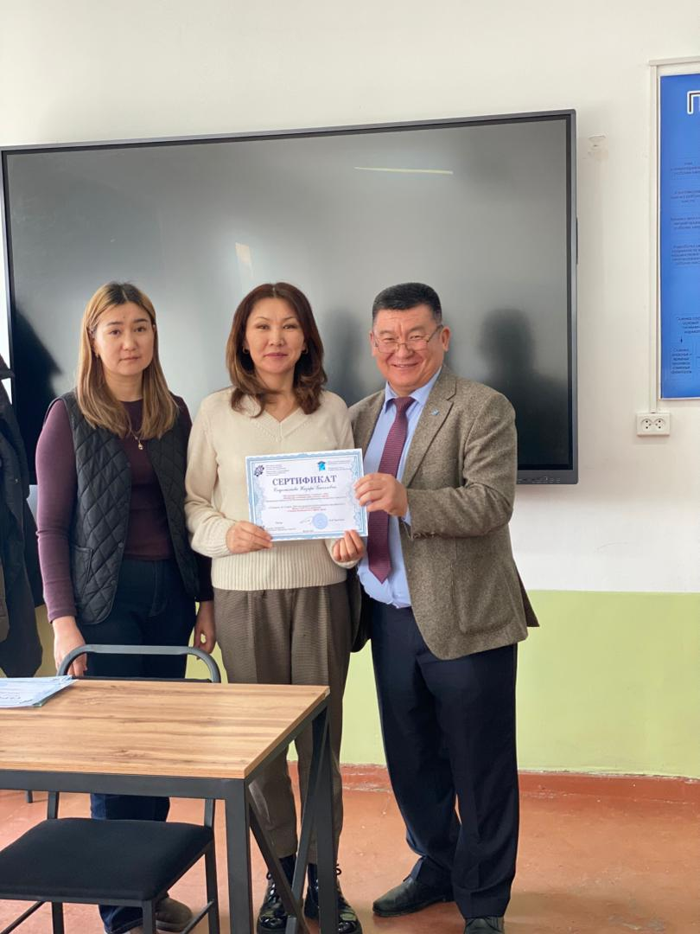
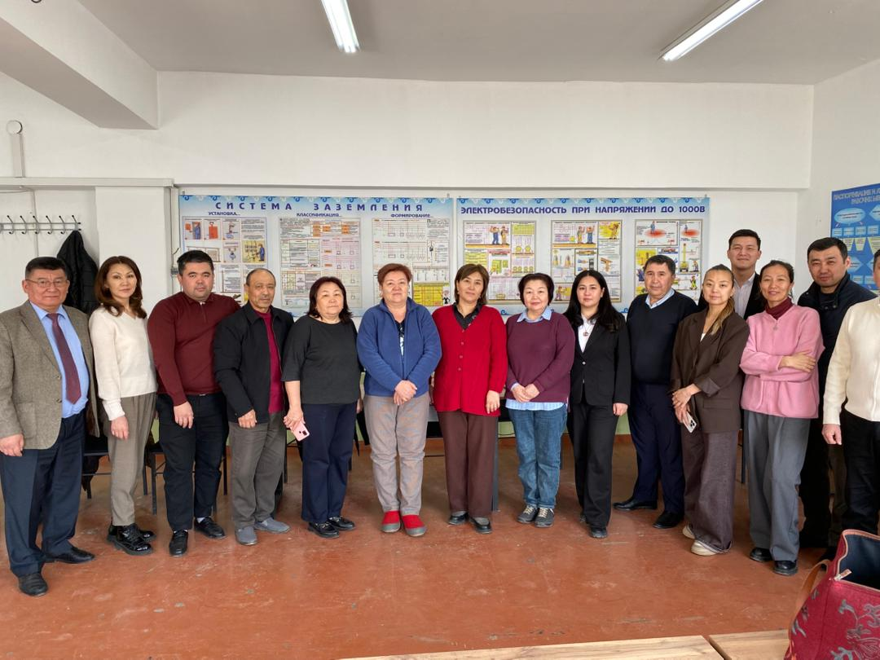
И. Раззаков атындагы КМТУнун «Техносфералык коопсуздук» кафедрасында квалификацияны жогорулатуу курстары өткөрүлдү
И. Раззаков атындагы Кыргыз мамлекеттик техникалык университетинин «Техносфералык коопсуздук» кафедрасында 2026-жылдын 23-февралынан 6-мартына чейин автожол колледжинин окутуучулары үчүн эки жумалык квалификацияны жогорулатуу курстары уюштурулуп, өткөрүлдү.
Курстун программасынын алкагында катышуучулар техносфералык коопсуздук тармагындагы заманбап ыкмалар жана актуалдуу маселелер менен таанышып, ошондой эле бул багыттагы дисциплиналарды окутуунун практикалык аспектилерин талкуулашты.
Курстардын лекторлору катары «Техносфералык коопсуздук» кафедрасынын башчысы Омуров Жыргал Макешович жана кафедранын улук окутуучусу Күниев Анарбай Хайитбаевич катышышты.
Программанын жыйынтыгында квалификацияны жогорулатуу курстарын ийгиликтүү аяктаган катышуучуларга сертификаттарды тапшыруу аземи өткөрүлдү.

Slide 10

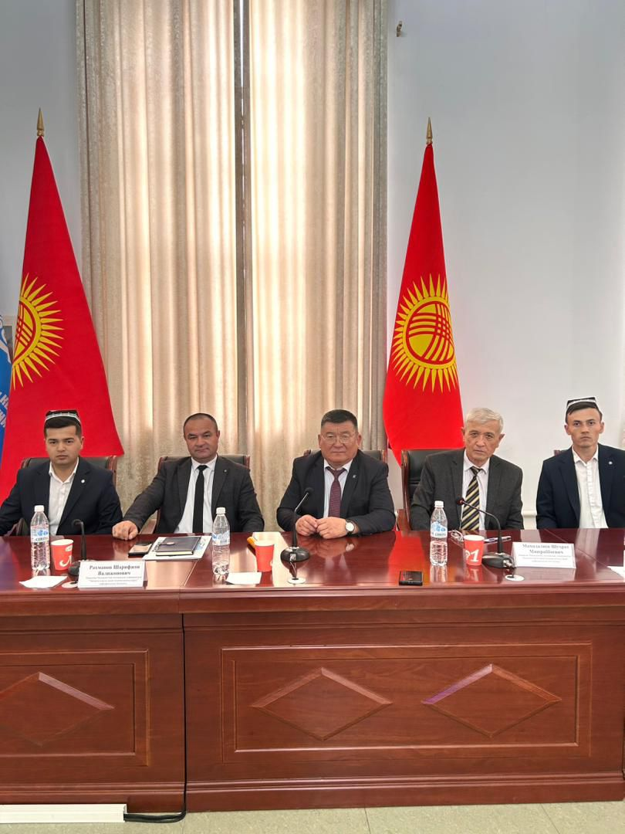
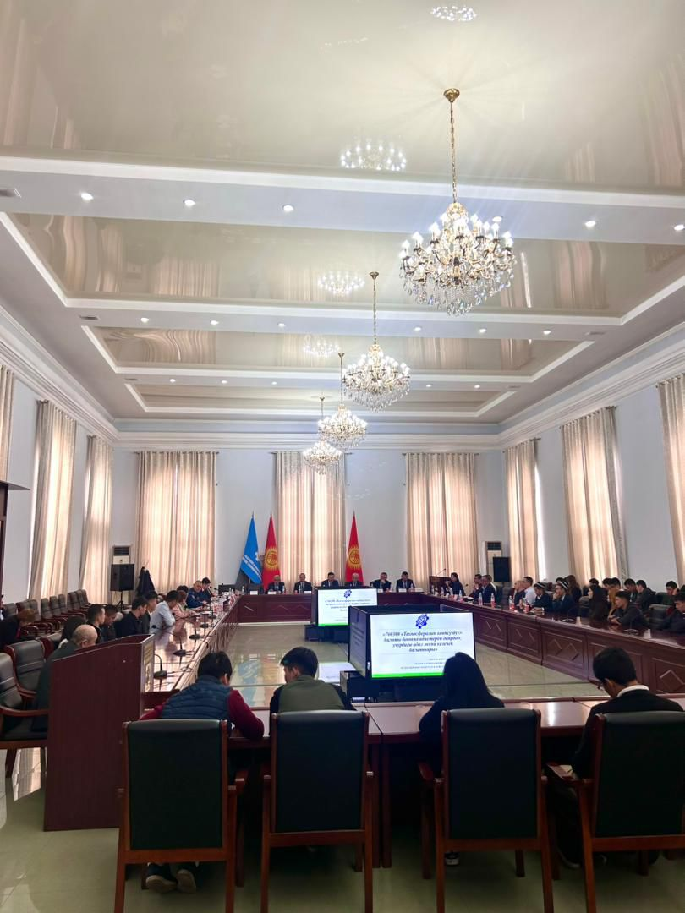
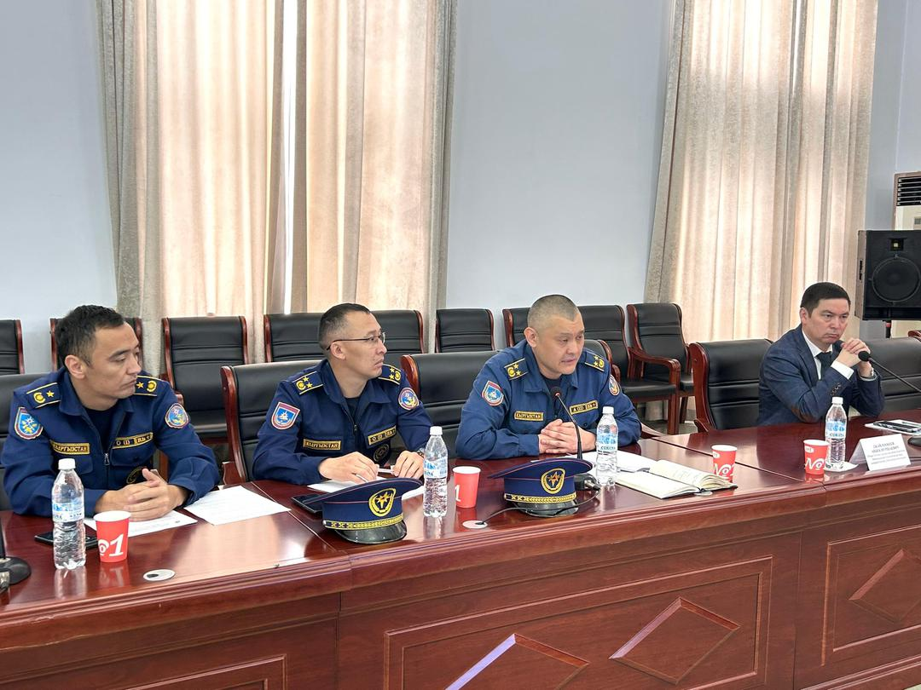
2026-жылдын 9-апрелинде И. Раззаков атындагы Кыргыз мамлекеттик техникалык университетинде «760300 – Техносфералык коопсуздук» багыты боюнча адистерди даярдоонун жана окутуунун натыйжаларын талкуулоо» темасында тегерек стол өткөрүлдү.

Slide 11
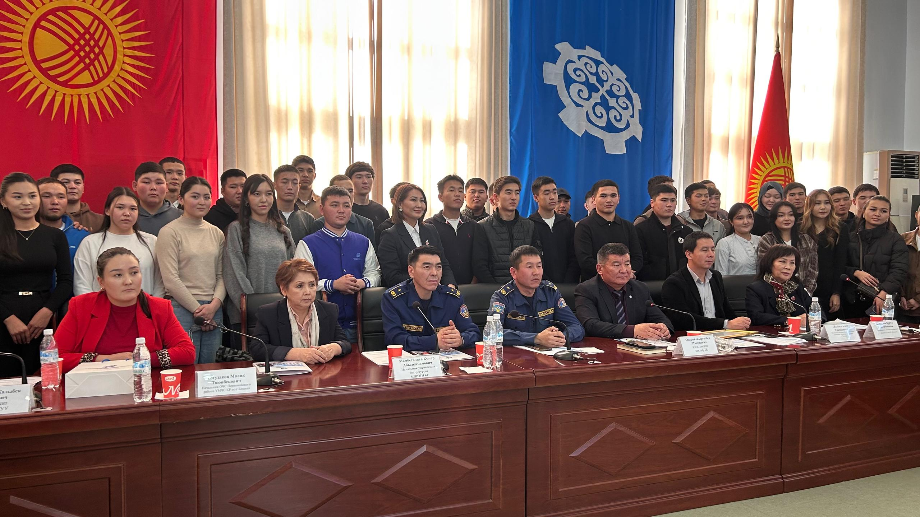
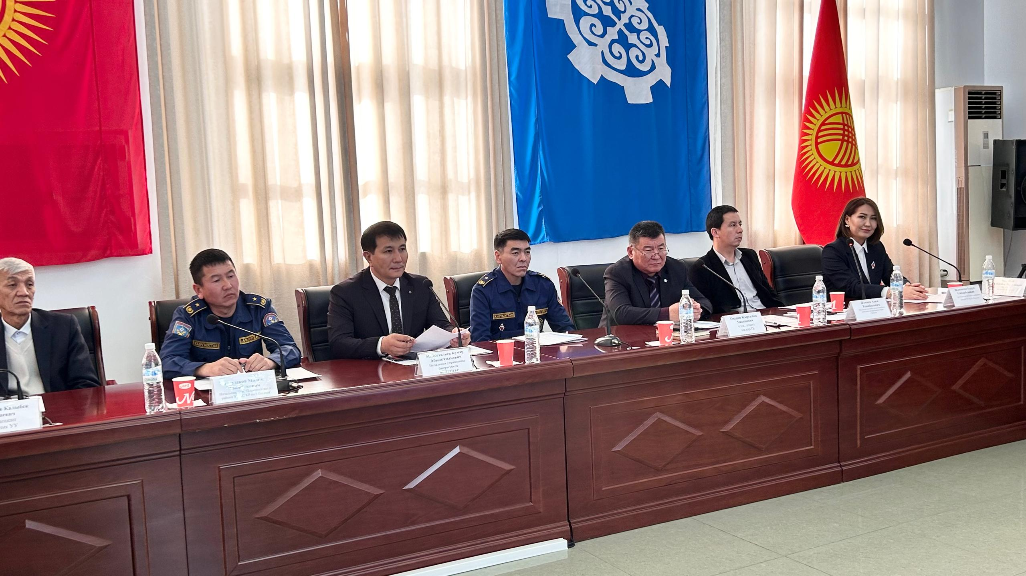
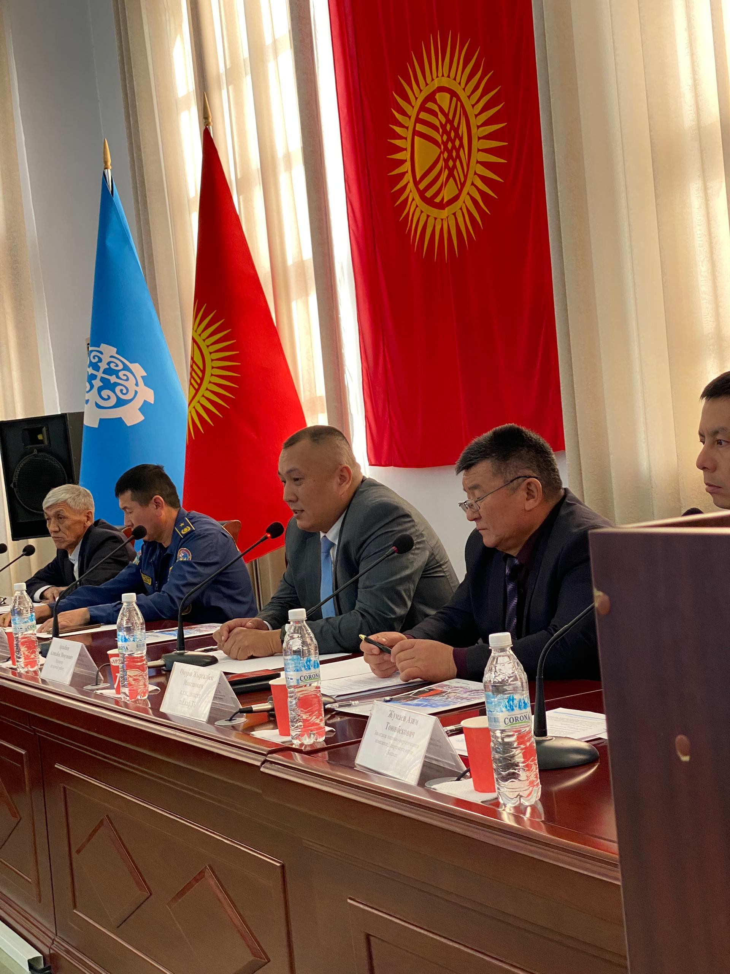
14.11.2025. И. Раззаков атындагы КМТУда «Туруктуу өнүгүүнүн контекстиндеги экологиялык коопсуздук» аттуу илимий-практикалык конференция өттү2025-жылдын 14-ноябрында И. Раззаков атындагы Кыргыз мамлекеттик техникалык университетинин конференц-залында экологиялык коопсуздуктун жана туруктуу өнүгүүнүн актуалдуу маселелерине арналган илимий-практикалык конференция болуп өттү.Иш-чарага студенттер, окутуучулар жана мамлекеттик органдардын өкүлдөрү катышышты. Алардын катарында Кыргыз Республикасынын Жаратылыш ресурстары, экология жана техникалык көзөмөл министрлигинин, Кыргыз Республикасынын Өзгөчө кырдаалдар министрлигинин жана Бишкек шаарынын мэриясынын өкүлдөрү болду.Конференциянын жүрүшүндө экологиялык коопсуздукту камсыз кылуу, айлана-чөйрөнү коргоо, табигый ресурстарды сарамжалдуу пайдалануу жана туруктуу өнүгүү маселелери боюнча баяндамалар жасалып, пикир алмашуулар жүргүзүлдү.

Slide 12
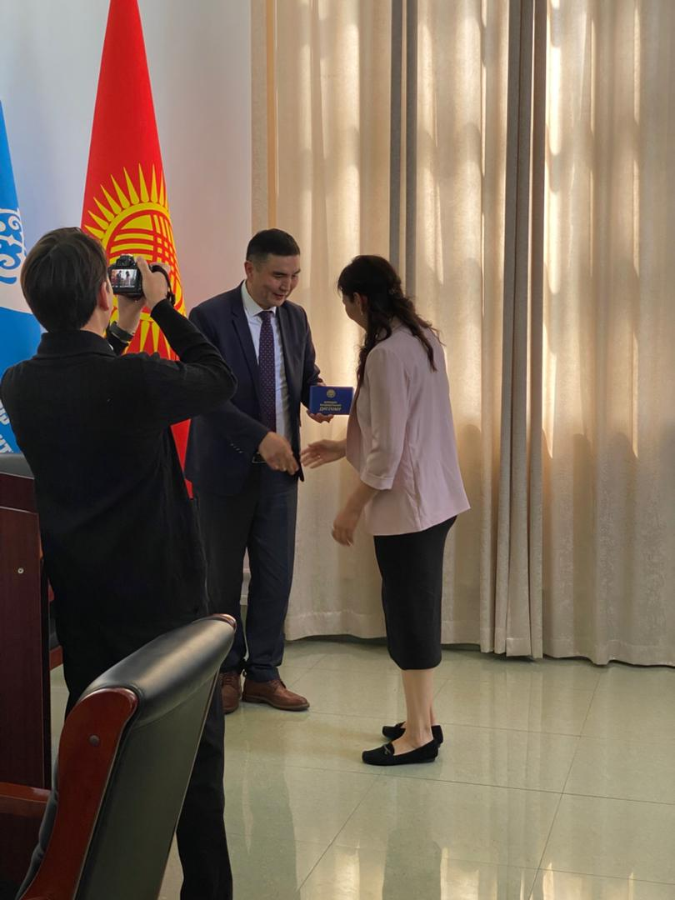
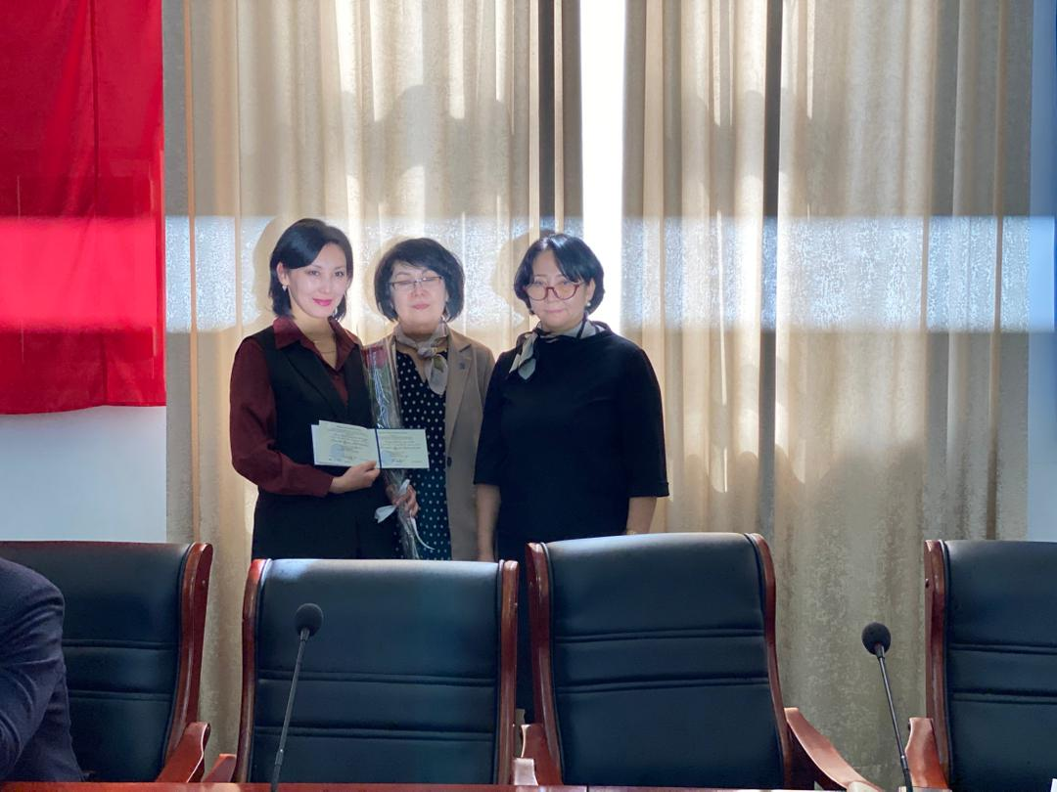
2025-2026-окуу жылында «Техносфералык коопсуздук» кафедрасынын доценти
Уманова Н.Д. жана улук окуутучусу Таштанбаева В.О. илимдин кандидаты дипломуна ээ болушту.

Slide 13
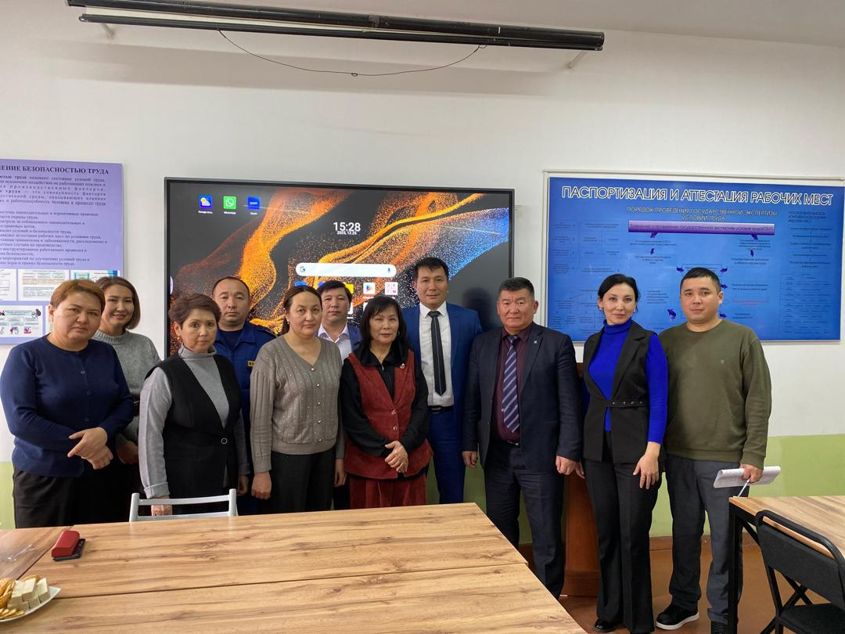
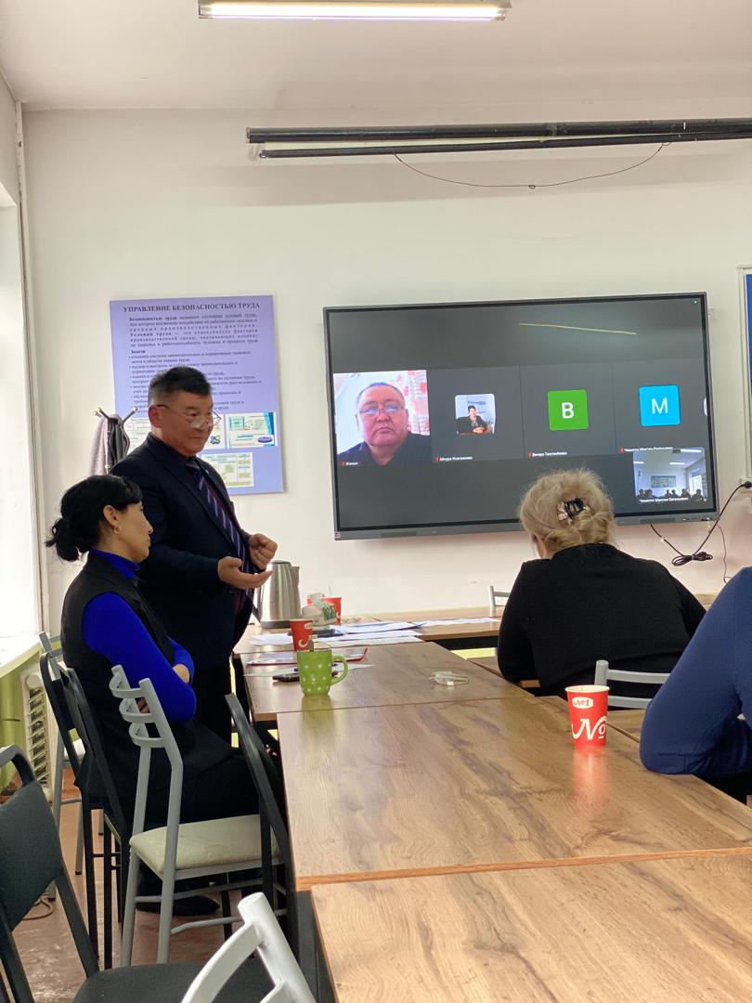
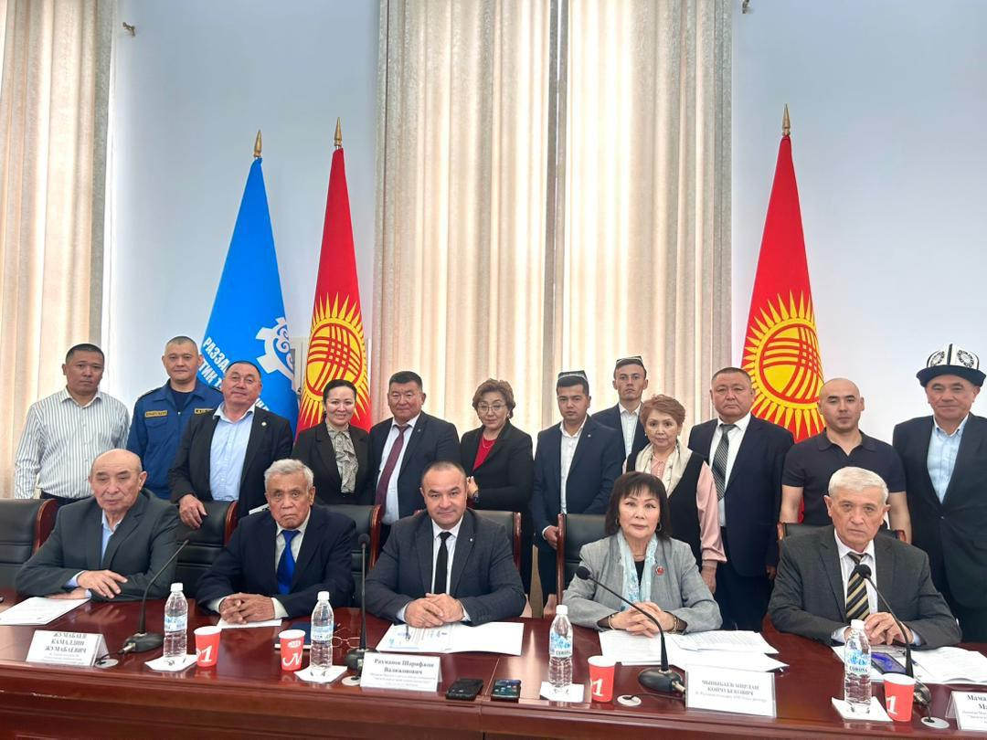
Тармактык кенеш
2025-жылдын 25-декабрында өткөрүлгөн Тармактык кеңештин жыйынында билим берүү программаларын эмгек рыногунун талаптарына ылайыкташтыруу, дуалдык окутууну өнүктүрүү жана өндүрүш менен кызматташууну чыңдоо боюнча маанилүү чечимдер кабыл алынып, 2026-жылдын 9-апрелиндеги жыйында алардын ишке ашырылышы жана мындан аркы өнүктүрүү багыттары талкууланды.

Slide 14
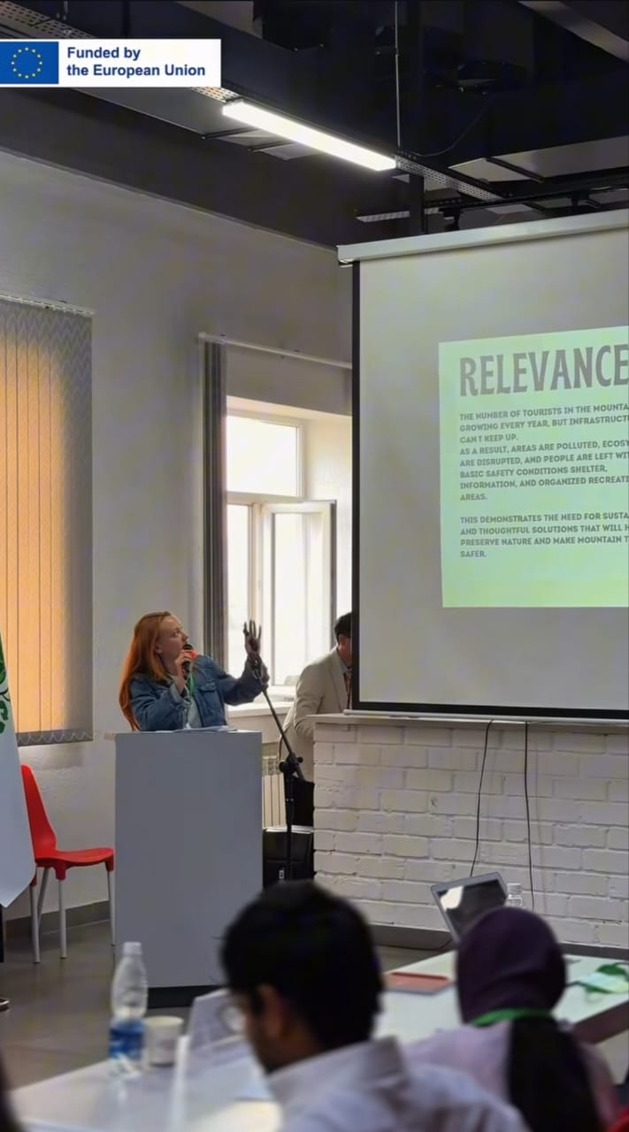
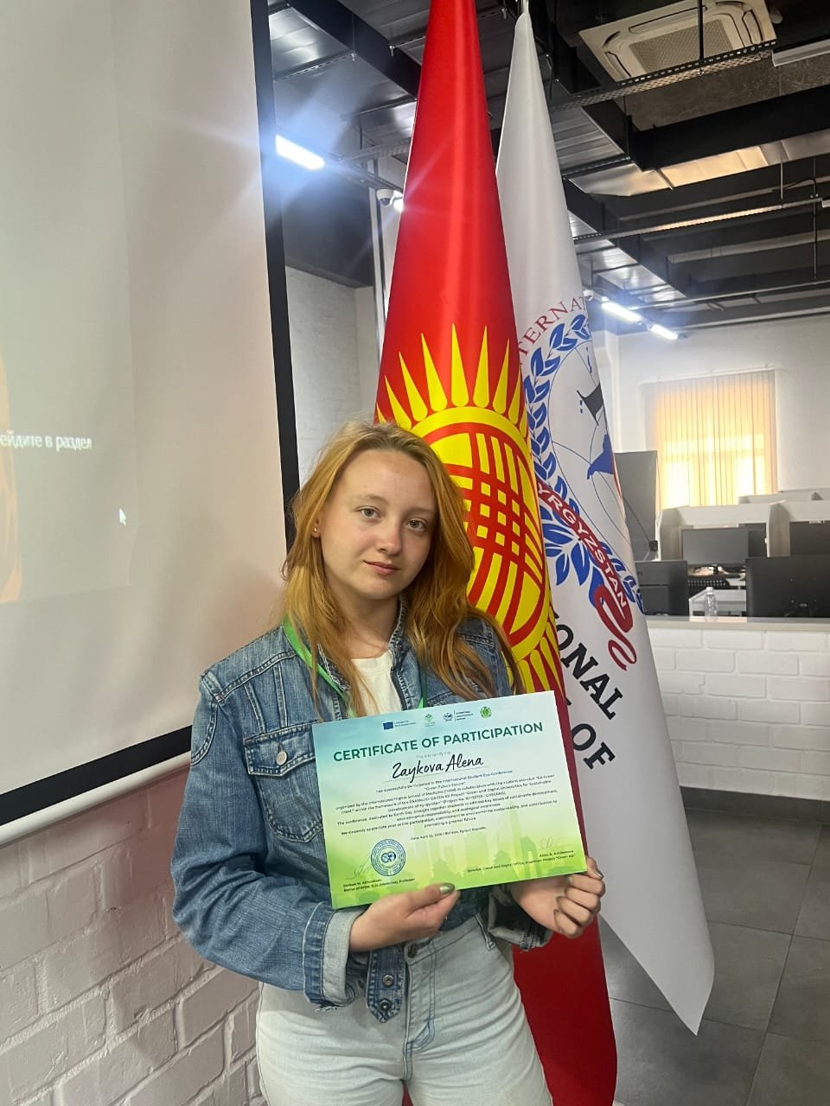
Студенттердин илимий иш-чаралары
Эл аралык студенттик экологиялык конференция – International Student Eco-Conference "Green Future Forum"2026-жылдын 22-апрелинде Энергетика факультетинин «Техносфералык коопсуздук» кафедрасынын 1-курсунун студенти Зайкова Алёна Эл аралык студенттик экологиялык конференцияга – International Student Eco-Conference "Green Future Forum" катышты.

Slide 15
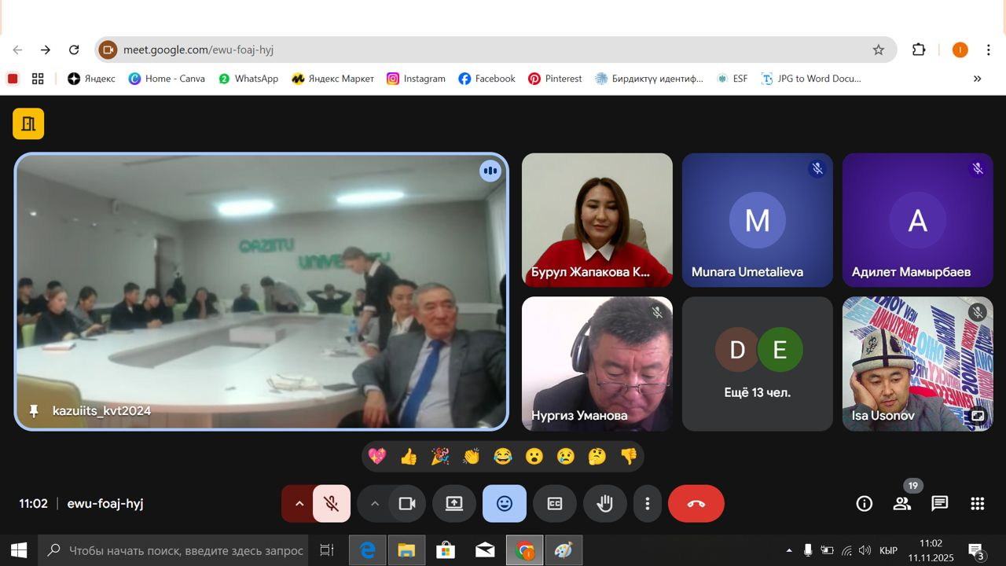
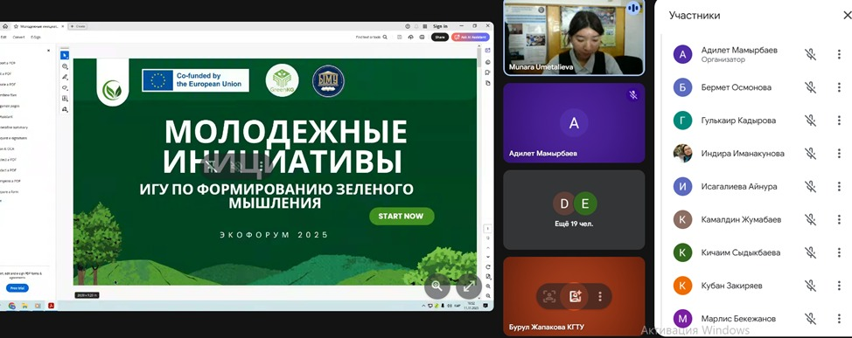
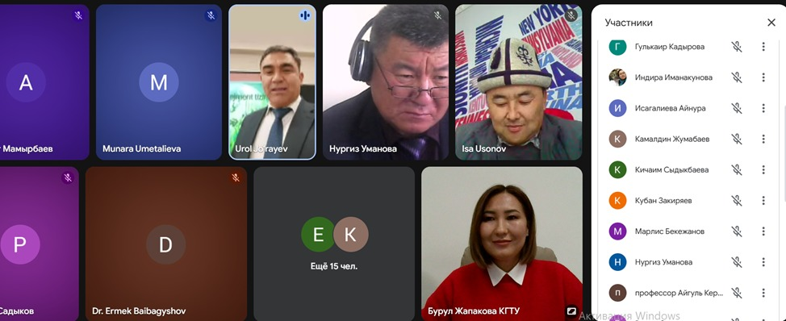
11.11.2025. Борбордук Азиянын Эл аралык студенттик Экофоруму2025-жылдын 11-ноябрында Борбордук Азиянын Эл аралык студенттик Экофоруму болуп өттү. Иш-чара экологиялык коопсуздук, айлана-чөйрөнү коргоо, климаттын өзгөрүшү жана туруктуу өнүгүү маселелерине арналды.

Slide 16
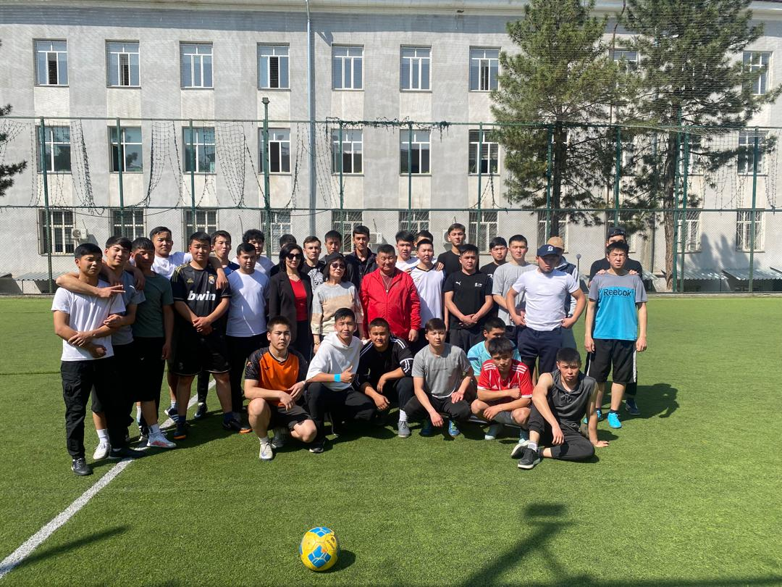
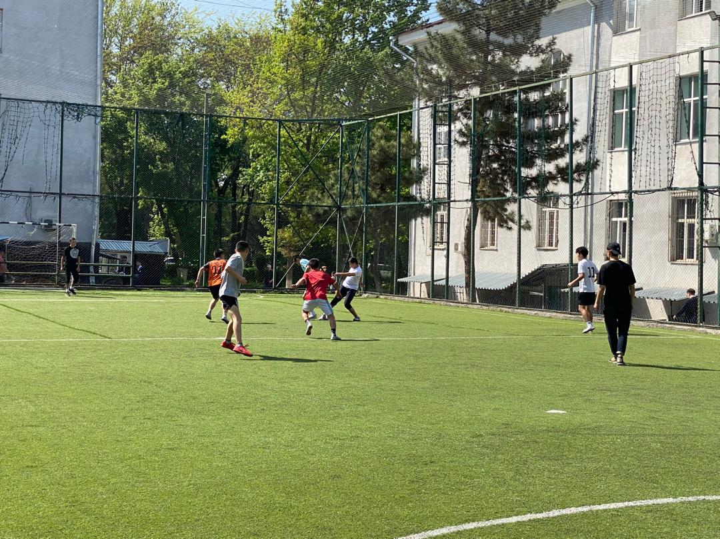
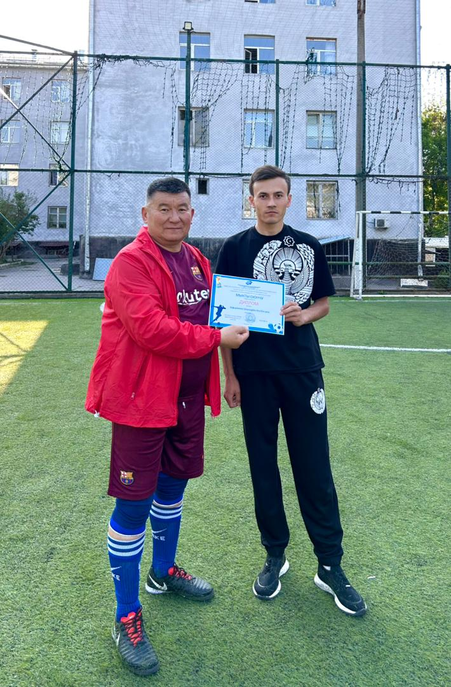
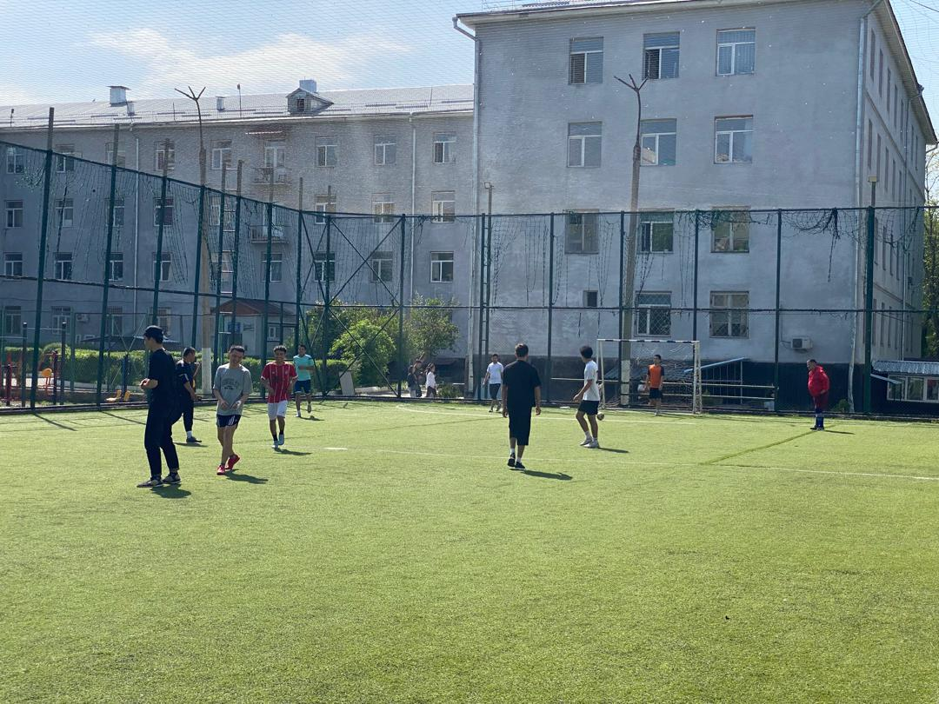
20-апрелинде И. Раззаков атындагы Кыргыз мамлекеттик техникалык университетинин «Техносфералык коопсуздук» кафедрасы тарабынан футбол боюнча мини-турнир уюштурулуп өткөрүлдү.Спорттук иш-чарага кафедранын 1–4-курстарынын студенттери, ошондой эле Өзбекстан Республикасынын Наманган мамлекеттик техникалык университетинин магистранттары катышышты.

Slide 17



Окуу-усулдук иштер
2025-2026-окуу жылында кафедранын 11 отуруму өткөрүлдү
Окуу-методикалык комплекстердин саны — 147 даана
Окуу-методикалык куралдар — 19 даана басылып чыкты
Окутуучулардын 100%ы соңку 5 жылда квалификациясын жогорулатты
AVN билим берүү порталындагы активдүүлүк — 68%
Кафедра отурумдары
11 жыйын
УМК саны
147 даана
Жаңы окуу куралдар
19 даана
«Техносфералык коопсуздук» кафедрасы • 2025–2026-окуу жылы
5

Slide 18







Бакалаврлардын ВКР жана магистрлердин МД коргоолорунун жалпы баалары.

Slide 19




Бүтүрүүчүлөрдүн жумушка орношуусу
БТПиП профили
Кыргызстан боюнча жалгыз бүтүрүүчү кафедра; 50дөн ашык кызматкери бар бардык уюмдарда суроо-талапка ээ
80%+
ЗЧС профили
Өзгөчө кырдаалдарды башкаруу бөлүмдөрү жана жарандык коргонуу органдарында талап кылынат
бүтүрүүчүлөр окууну аяктагандан кийинки
алгачкы 3 айда адистиги боюнча жумушка орношот
ООС жана РИПР профили
Министрликтер, аймактык башкармалыктар, тоо-кен компанияларында жумушка орношот
алардын ичинен 8% эл аралык ири компанияларда
«Техносфералык коопсуздук» кафедрасы • 2025–2026-окуу жылы
7

Slide 20



Материалдык-техникалык база
Кафедра бөлмөсү
Атайын аудиториялар
Скальный полигон
14 жумушчу орун, 13 компьютер, 5 принтер, 2 сканер, проектор
8 лаборатория жана кабинет: куткаруу тактикасы, электр коопсуздугу, экология
Бийиктиги 21 метр, 3 чыгуу маршруту — куткаруучулук көндүмдөрү үчүн
«Техносфералык коопсуздук» кафедрасы • 2025–2026-окуу жылы
9

